Slide 1
Penggunaan Kontrol Array

Slide 2
TUJUAN
Apa itu Kontrol Array ?
Membuat Kontrol Array
Contoh Program : Kalkulator

Slide 3
Apa itu Kontrol Array ?
Kontrol array merupakan sekumpulan kontrol yang “dikelompokkan” dengan nama yang sama di dalam sebuah Form. Kontrol array digunakan bila ada beberapa kontrol yang sama dan akan mendapat perlakuan yang sama pula. Misalnya, ada 5 buah TextBox di dalam sebuah Form dan akan diprogram dengan cara yang sama, maka akan lebih mudah jika membuat sebuah TextBox sebagai kontrol array dibandingkan bila membuat 5 buah TextBox yang berbeda. Setiap object di dalam kontrol array masingmasing dibedakan dengan nomer indeksnya.

Slide 4
Membuat Kontrol Array
Untuk membuat kontrol array (misalnya TextBox) sebanyak 5 buah di dalam sebuah form, lakukan
langkah berikut ini :
(1) Buatlah sebuah TextBox di dalam sebuah Form.
(2) Aturlah property TextBox tersebut sebagai berikut :
Name : txtData
Index : 0 (nol)
Perhatikan : kontrol TextBox-nya akan menjadi object txtData(0)
(lihat bagian Object Selector pada Jendela Properties).

Slide 5
Membuat Kontrol Array
(3) Klik object txtData(0) pada Form, kemudian klik tombol Copy pada bagian Toolbar.
(4) Untuk membuat TextBox kedua, klik tombol Paste pada bagian Toolbar. TextBox kedua akan
muncul di pojok kiri Form sebagai object txtData(1), aturlah posisinya di dalam Form.
(5) Lakukan langkah ke-4 di atas sebanyak 4 kali (sesuai dengan jumlah TextBox yang dibutukan).
(6) Di dalam Form akan ada 5 buah TextBox dengan nama yang sama (yaitu txtData) dan masingmasing
menjadi object txtData yang dibedakan nomer indexnya (mulai dari 0 s/d 4).

Slide 6
Membuat Kontrol Array
(Selanjutnya object-object yang dibuat dengan kontrol array bisa diprogram dengan lebih mudah.
Misalnya untuk “mengosongkan” object txtData, bisa menggunakan struktur kontrol For…Next :
For i = 0 To 4
txtData(i).Text = “”
Next I
Cara ini lebih mudah bila dibandingkan cara “konvensional” berikut :
Text1.Text = “”
Text2.Text = “”
…
Text4.Text = “”

Slide 7
Membuat Kontrol Array
(Selanjutnya object-object yang dibuat dengan kontrol array bisa diprogram dengan lebih mudah.
Misalnya untuk “mengosongkan” object txtData, bisa menggunakan struktur kontrol For…Next :
For i = 0 To 4
txtData(i).Text = “”
Next I
Cara ini lebih mudah bila dibandingkan cara “konvensional” berikut :
Text1.Text = “”
Text2.Text = “”
…
Text4.Text = “”

Slide 8
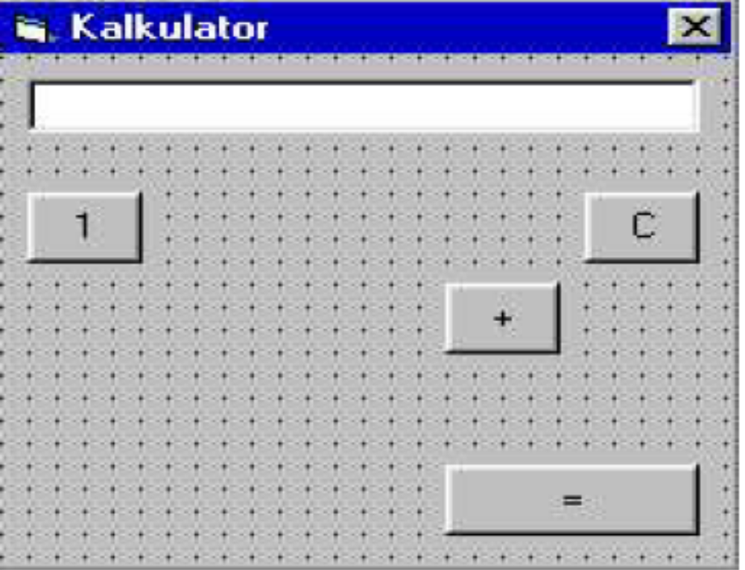
Membuat Kontrol Array
Aktifkan VB 6 melalui tombol Start.
Buka kembali project Latihan.vbp.
Tambahkan Form baru ke dalam Project.
Pada Jendela Form buatlah UI seperti ini :
(Gunakan komponen TextBox dan CommandButton)

Slide 9
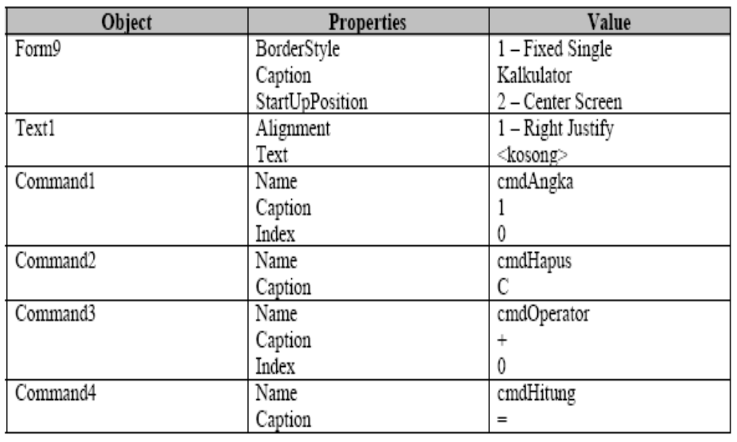
Membuat Kontrol Array

Slide 10
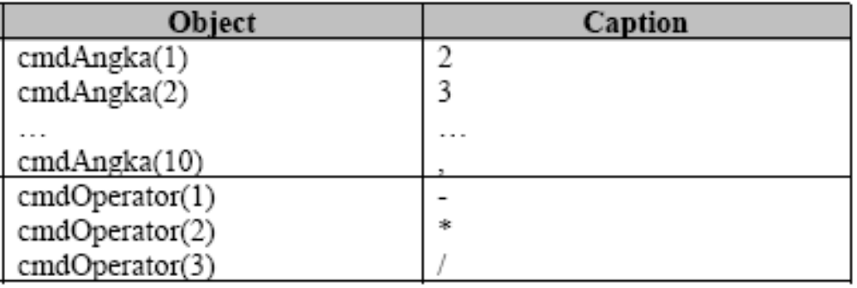
Membuat Kontrol Array
Buat kontrol array dari cmdAngka (sebanyak 10 buah) dan dari cmdOperator (sebanyak 3 buah). Kemudian atur property caption masing-masing sebagai berikut :

Slide 11
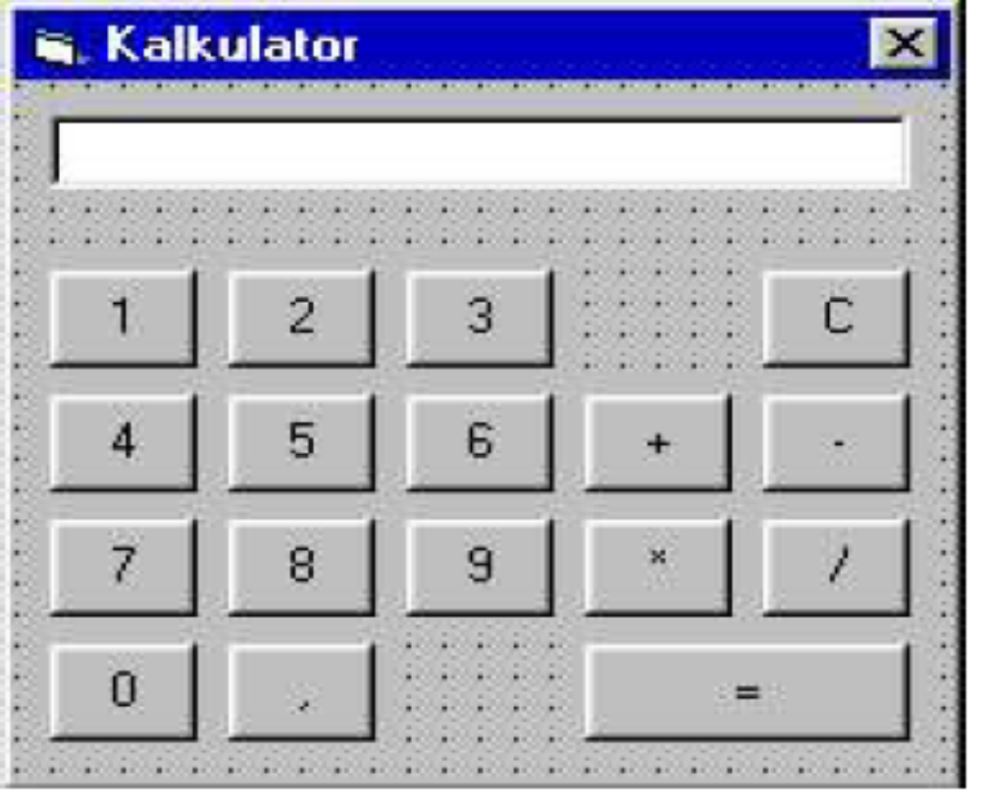
Membuat Kontrol Array
Buat kontrol array dari cmdAngka (sebanyak 10 buah) dan dari cmdOperator (sebanyak 3 buah). Kemudian atur property caption masing-masing sebagai berikut :

Slide 12
Membuat Kontrol Array
Buka Jendela Code dan pada bagian Code Editor, lalu ketikkan kode programnya sebagai berikut :
Dim angka(1 To 2) As Single
Dim operator As String
Private Sub cmdAngka_Click(Index As Integer)
Text1.Text = Text1.Text & cmdAngka(Index).Caption
End Sub
Private Sub cmdOperator_Click(Index As Integer)
If Text1.Text = "" Then Exit Sub
angka(1) = CSng(Text1.Text)
operator = cmdOperator(Index).Caption
Text1.Text = ""
End Sub

Slide 13
Catatan : Anda bisa men-download file Lat9.frm dan file latihan-latihan sebelumnya.
Klik menu Project > Project1 Properties lalu klik tab General. Gantilah Startup Object-nya menjadi
Form9.
Coba jalankan Project1 :
▪ Klik salah satu tombol angka, misalnya 5
▪ Klik salah satu tombol operator, misalnya *
▪ Klik lagi salah satu tombol angka, misalnya 6
▪ Klik tombol =
▪ Akan muncul pada TextBox angka 30 (hasil penghitungan 5 * 6)
▪ Klik tombol C untuk menghapus isi TextBox

Slide 14
Catatan : Anda bisa men-download file Lat9.frm dan file latihan-latihan sebelumnya.
Klik menu Project > Project1 Properties lalu klik tab General. Gantilah Startup Object-nya menjadi
Form9.
Coba jalankan Project1 :
▪ Klik salah satu tombol angka, misalnya 5
▪ Klik salah satu tombol operator, misalnya *
▪ Klik lagi salah satu tombol angka, misalnya 6
▪ Klik tombol =
▪ Akan muncul pada TextBox angka 30 (hasil penghitungan 5 * 6)
▪ Klik tombol C untuk menghapus isi TextBox

Slide 15
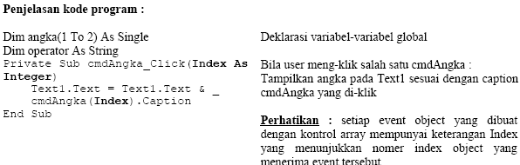

Slide 16
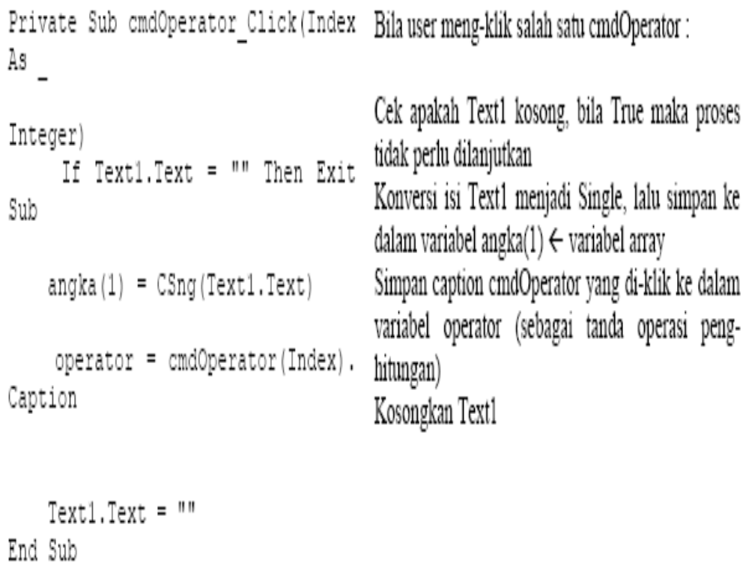

Slide 18
Catatan :
▪ Program kalkulator ini masih sangat sederhana, sehingga kemungkinan ada error ataupun
“kejanggalan” lainnya.

Slide 20
Menggunakan Drag-Drop
Apa Itu Drag-Drop?
Drag-Drop merupakan istilah umum di dalam penggunaan mouse untuk menggeser, menyalin atau
memindahkan gambar, teks, file, dll. Menggunakan drag-drop akan mempermudah user saat
menggunakan sebuah program.
Drag-Drop dengan VB 6.0
VB 6.0 menyediakan beberapa property, method dan event yang berhubungan dengan drag-drop.
Operasi drag-drop melibatkan object source dan object target. Setiap object di dalam form bisa menjadi
source ataupun target (termasuk form itu sendiri).

Slide 21
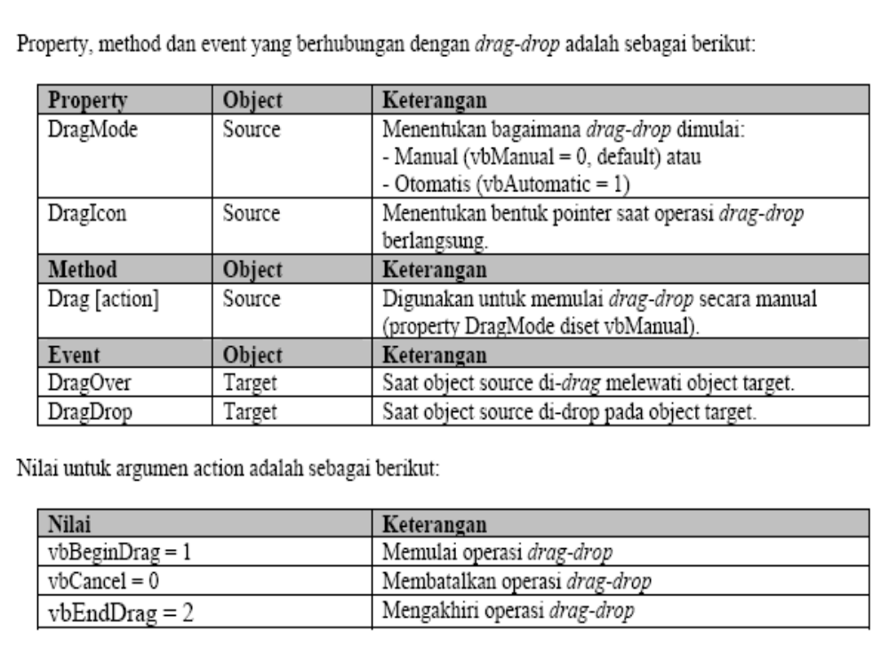

Slide 22
Ada tiga argumen pada event-event drag-drop, yaitu: Source, X, Y dan State.
Argumen Source menunjukkan object yang menjadi source.
Argumen X dan Y menunjukkan posisi koordinat pointer
mouse.
Sedangkan argumen State menunjukkan status pointer pada saat event DragOver, nilainya terdiri dari: 0 􀃆 pointer masuk ke dalam object target, 1 􀃆 pointer meninggalkan object target dan 2 􀃆 pointer bergerak di dalam object target.
Contoh Program: Drag-Drop Test
1. Aktifkan program Microsoft Visual Basic 6.0.
2. Bukalah kembali file project Latihan.vbp.
3. Tambahkan form baru ke dalam project.
4. Pada Jendela Object buatlah User Interface seperti ini:

Slide 23
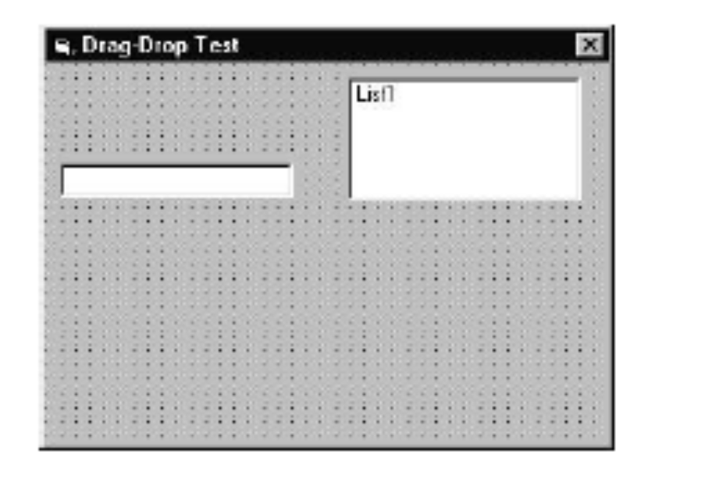
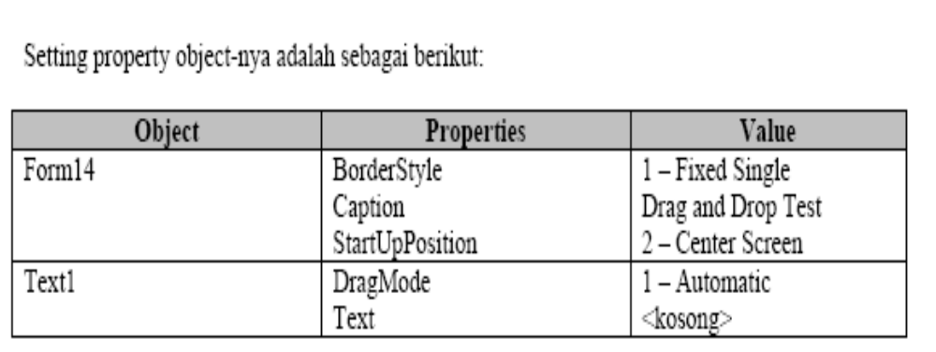

Slide 25
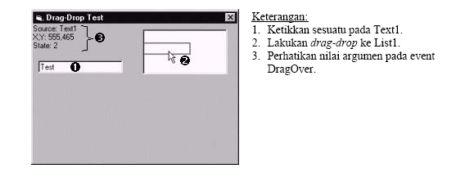
5. Buka Jendela Code, lalu ketikkan kode programnya seperti pada Listing-14A.
6. Simpanlah Form14 dengan nama file Lat14.frm.
7. Klik menu Project > Project1 Properties lalu klik tab General. Gantilah Startup Object-nya menjadi
Form14.
8. Coba jalankan project-nya:

Slide 26
Listing-14A
Private Sub List1_DragOver(Source As Control, X As Single, Y As Single, _
State As Integer)
Me.Cls
Me.Print "Source: " & Source.Name
Me.Print "X,Y: " & X & "," & Y
Me.Print "State: " & State
End Sub
Private Sub List1_DragDrop(Source As Control, X As Single, Y As Single)
If Source.Name = "Text1" Then
List1.AddItem Text1.Text
End If
Me.Cls
End Sub
Private Sub Form_DragOver(Source As Control, X As Single, Y As Single, _
State As Integer)
Me.Cls
End Sub
Private Sub Form_DragDrop(Source As Control, X As Single, Y As Single)
Me.Cls
End Sub

Slide 27
Listing-14B
Private Sub List1_DragOver(Source As Control, X As Single, Y As Single, _
State As Integer)
Me.Cls
Me.Print "Source: " & Source.Name
Me.Print "X,Y: " & X & "," & Y
Me.Print "State: " & State
If Source.Name = "Text1" And State = 0 Then
Text1.DragIcon = LoadPicture(App.Path & "DropYes.cur")
End If
End Sub

Slide 28
Private Sub List1_DragDrop(Source As Control, X As Single, Y As Single)
If Source.Name = "Text1" Then
List1.AddItem Text1.Text
Text1.Drag vbEndDrag
End If
Me.Cls
End Sub
Private Sub Form_DragOver(Source As Control, X As Single, Y As Single, _
State As Integer)
Me.Cls
If Source.Name = "Text1" And State = 0 Then
Text1.DragIcon = LoadPicture(App.Path & "DropNo.cur")
End If
End Sub

Slide 29
Private Sub Form_DragDrop(Source As Control, X As Single, Y As Single)
If Source.Name = "Text1" Then
Text1.Drag vbCancel
End If
Me.Cls
End Sub
Private Sub Text1_MouseDown(Button As Integer, Shift As Integer, _
X As Single, Y As Single)
If Text1.Text <> "" And Button = vbLeftButton Then
Text1.Drag vbBeginDrag
End If
End Sub

Slide 30

Menggunakan OLE Drag-Drop
OLE (Object Linking and Embedding) Drag-Drop adalah jenis drag-drop yang memungkinkan user untuk menyalin atau memindahkan data dari satu bagian ke bagian yang lain di dalam satu program ataudengan program yang lain. Sebagian besar program-program buatan Microsoft (seperti Microsoft Office)ataupun perusahaan lain (seperti Adobe PhotoShop) mendukung penggunaan OLE drag-drop.
OLE Drag-Drop dengan VB 6.0
VB 6.0 menyediakan beberapa property, method dan event yang berhubungan dengan OLE drag-drop.Operasi OLE drag-drop melibatkan object source dan object target. Hanya beberapa komponen padaVB 6.0 yang bisa digunakan sebagai object source maupun target, yaitu: TextBox, ComboBox, ListBox,Image, PictureBox, DirListBox dan FileListBox. Sedangkan komponen lainya hanya bisa digunakan sebagai object target, seperti: CommandButton, CheckBox, OptionButton, Label dan Form.

Slide 31
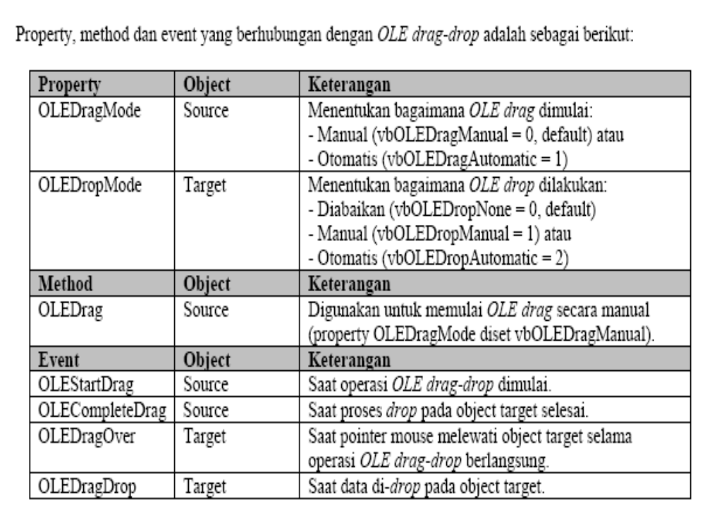

Slide 32
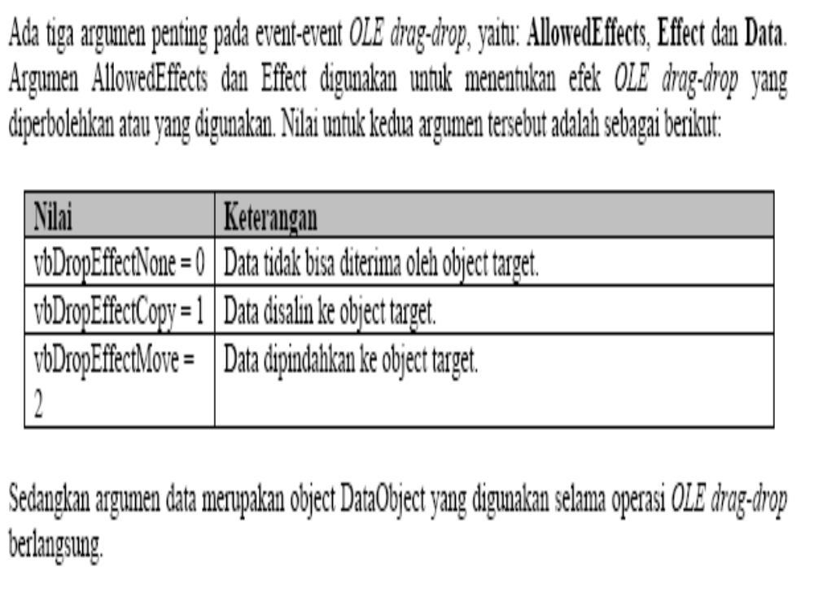

Slide 33
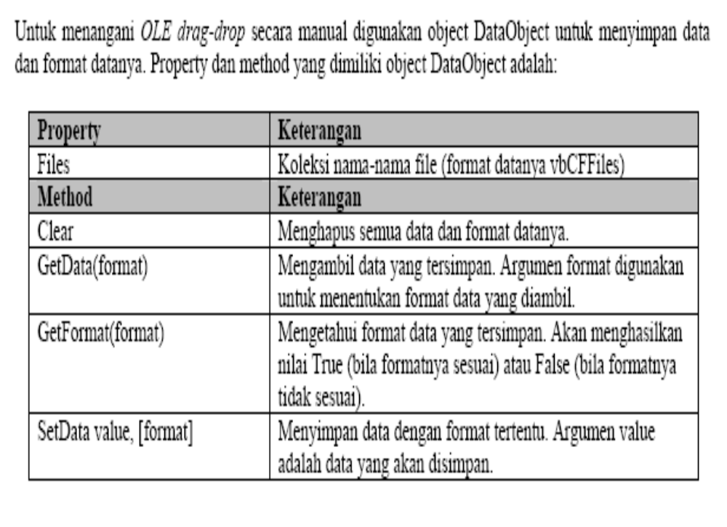

Slide 34
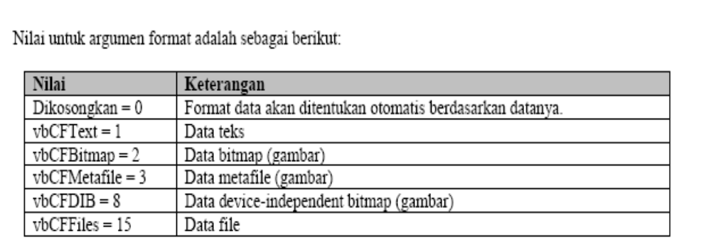
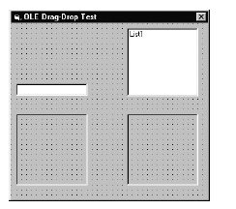
Contoh Program: OLE Drag-Drop Test
1. Aktifkan program Microsoft Visual Basic 6.0.
2. Bukalah kembali file project Latihan.vbp.
3. Tambahkan form baru ke dalam project.
4. Pada Jendela Object buatlah User Interface seperti ini:

Slide 35
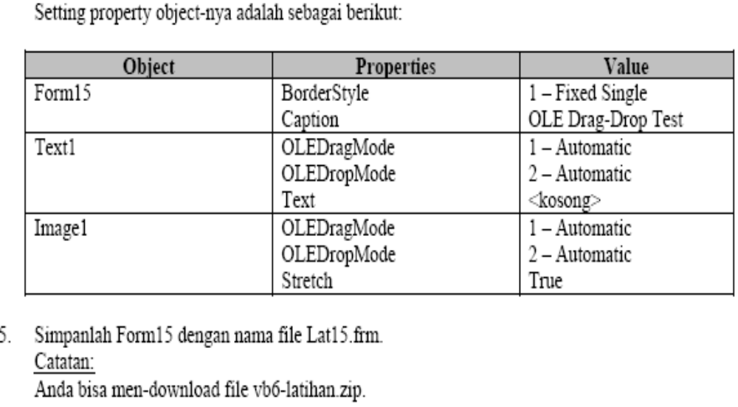
6. Klik menu Project > Project1 Properties lalu klik tab General. Gantilah Startup Object-nya menjadi
Form15.
7. Coba jalankan project-nya dan aktifkan program WordPad:

Slide 36
6. Klik menu Project > Project1 Properties lalu klik tab General. Gantilah Startup Object-nya menjadi
Form15.
7. Coba jalankan project-nya dan aktifkan program WordPad:

Slide 37
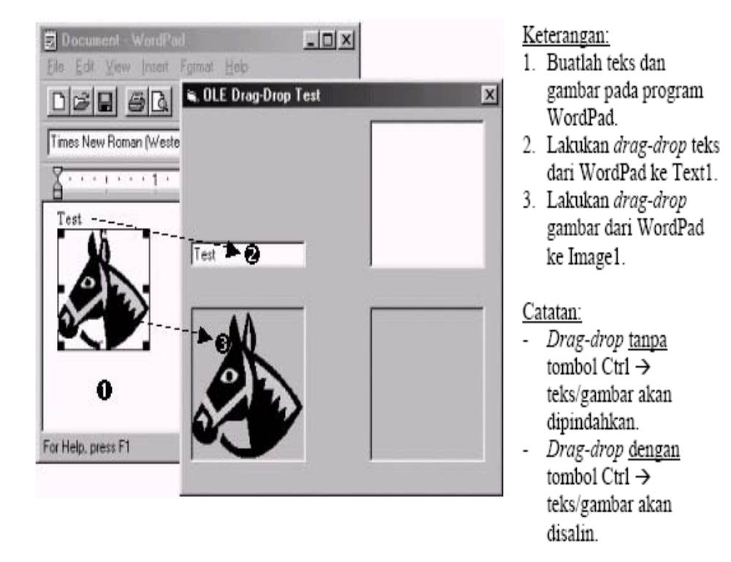

Slide 38
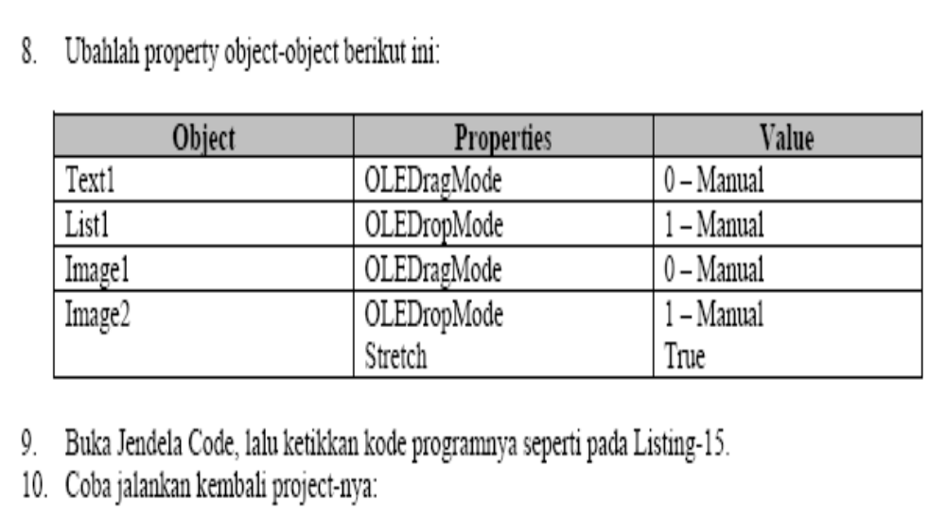

Slide 39
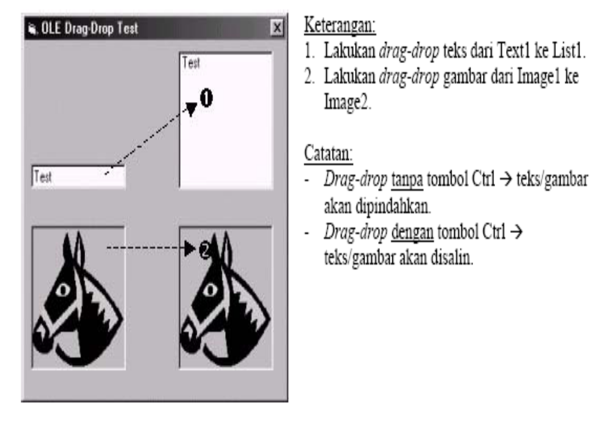

Slide 40
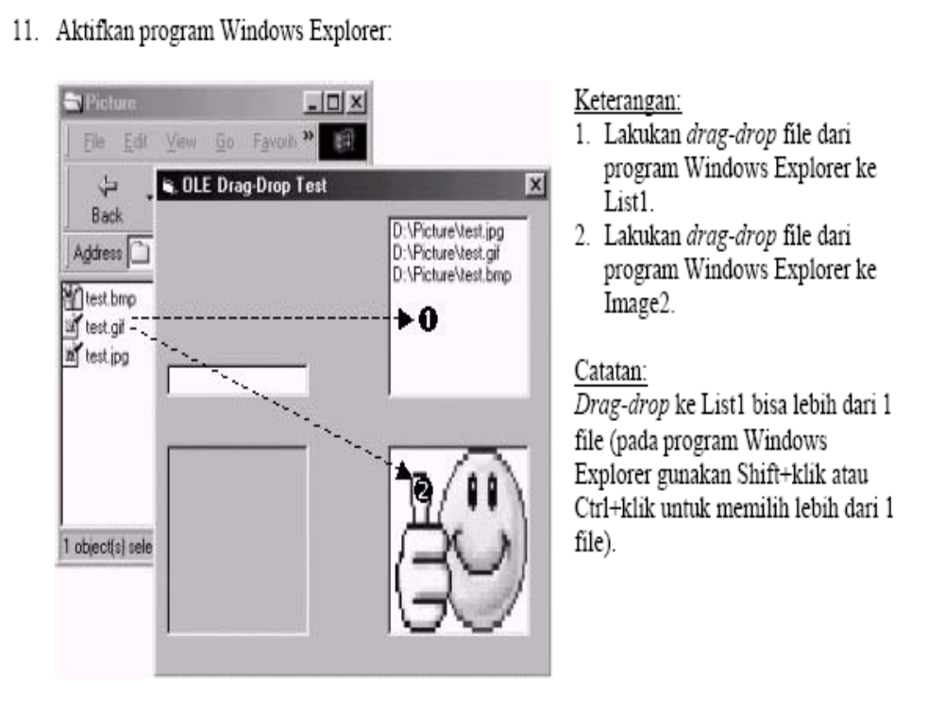

Slide 41
Listing-15
Dim FormatOK As Boolean
'OLE Drag-Drop ke List1
Private Sub Text1_MouseDown(Button As Integer, Shift As Integer, _X As Single, Y As Single)
'Jika Text1 tdk kosong dan tombol kiri mouse ditekan
If Text1.Text <> "" And Button = vbLeftButton Then
Text1.OLEDrag 'Mulai operasi OLE drag-drop
End If
End Sub
Private Sub Text1_OLEStartDrag(Data As DataObject, AllowedEffects As Long)
'Simpan data dgn format text
Data.SetData Text1.Text, vbCFText
'Atur efek OLE drag-drop yg diperbolehkan
AllowedEffects = vbDropEffectCopy Or vbDropEffectMove
End Sub

Slide 42
Private Sub List1_OLEDragOver(Data As DataObject, Effect As Long, _Button As Integer, Shift As Integer, _
X As Single, Y As Single, State As Integer)
'Cek format datanya
FormatOK = Data.GetFormat(vbCFText) Or _Data.GetFormat(vbCFFiles)
If FormatOK Then
'Cek apakah tombol Ctrl ditekan
If Shift = vbCtrlMask Then
Effect = vbDropEffectCopy 'Data disalin
Else
Effect = vbDropEffectMove 'Data dipindahkan
End If
Else
Effect = vbDropEffectNone 'Data diabaikan
End If
End Sub

Slide 43
Private Sub List1_OLEDragDrop(Data As DataObject, Effect As Long, _
Button As Integer, Shift As Integer, _
X As Single, Y As Single)
Dim i As Integer
'Cek format datanya
FormatOK = Data.GetFormat(vbCFText) Or _
Data.GetFormat(vbCFFiles)
If FormatOK Then
'Cek apakah tombol Ctrl ditekan
If Shift = vbCtrlMask Then
Effect = vbDropEffectCopy 'Data disalin
Else
Effect = vbDropEffectMove 'Data dipindahkan
End If

Slide 44
'Tambahkan data yg tersimpan ke dalam List1
If Data.GetFormat(vbCFText) Then
List1.AddItem Data.GetData(vbCFText) 'Data text
End If
If Data.GetFormat(vbCFFiles) Then
List1.Clear
For i = 1 To Data.Files.Count
List1.AddItem Data.Files(i) 'Data file(s)
Next i
End If
Else Effect = vbDropEffectNone 'Data diabaikan End If
End Sub
Private Sub Text1_OLECompleteDrag(Effect As Long)
If Effect = vbDropEffectMove Then
Text1.Text = "" 'Kosongkan Text1 jika data dipindahkan
End If
End Sub

Slide 45
'=======================
'OLE Drag-Drop ke Image2
'=======================
Private Sub Image1_MouseDown(Button As Integer, Shift As Integer, _
X As Single, Y As Single)
If Image1.Picture <> 0 And Button = vbLeftButton Then
Image1.OLEDrag
End If
End Sub
Private Sub Image1_OLEStartDrag(Data As DataObject, AllowedEffects As Long)
Data.SetData Image1.Picture
AllowedEffects = vbDropEffectCopy Or vbDropEffectMove
End Sub

Slide 46
Private Sub Image2_OLEDragOver(Data As DataObject, Effect As Long, _
Button As Integer, Shift As Integer, _
X As Single, Y As Single, State As Integer)
FormatOK = Data.GetFormat(vbCFBitmap) Or _
Data.GetFormat(vbCFMetafile) Or _
Data.GetFormat(vbCFDIB) Or _
Data.GetFormat(vbCFFiles)
If FormatOK Then
If Shift = vbCtrlMask Then
Effect = vbDropEffectCopy
Else Effect = vbDropEffectMove
End If
Else Effect = vbDropEffectNone
End If
End Sub

Slide 47
Private Sub Image2_OLEDragDrop(Data As DataObject, Effect As Long, _
Button As Integer, Shift As Integer, _
X As Single, Y As Single)
FormatOK = Data.GetFormat(vbCFBitmap) Or _
Data.GetFormat(vbCFMetafile) Or _
Data.GetFormat(vbCFDIB) Or _
Data.GetFormat(vbCFFiles)
If FormatOK Then
If Shift = vbCtrlMask Then
Effect = vbDropEffectCopy
ElseEffect = vbDropEffectMove
End If
If Data.GetFormat(vbCFBitmap) Then
Image2.Picture = Data.GetData(vbCFBitmap)
End If

Slide 48
If Data.GetFormat(vbCFMetafile) Then
Image2.Picture = Data.GetData(vbCFMetafile)
End If
If Data.GetFormat(vbCFDIB) Then
Image2.Picture = Data.GetData(vbCFDIB)
End If
If Data.GetFormat(vbCFFiles) Then
Image2.Picture = LoadPicture(Data.Files(1))
End If
Else Effect = vbDropEffectNone
End If
End Sub
Private Sub Image1_OLECompleteDrag(Effect As Long)
If Effect = vbDropEffectMove Then
Image1.Picture = Nothing
End If
End Sub

